Slide 1
Proyecto en grupo
Aplicación web
Francisco Arenas Nueda
Jorge Belló Rico
Germán Berná Martínez
Daniel Domenech Moreno
Izan Ayllón Palazón

Slide 2
Proyecto de comercio electrónico
HadaPop

Slide 3
HadaPop
Compra/Venta de artículos de segunda mano.
El usuario puede ser administrador, moderador y usuario registrado que será el encargado de poner en venta y comprar los productos que desee.

Slide 4
¿Qué nos diferencia?
Interfaz sencilla, fácilmente navegable.
Disponible en múltiples idiomas
Seguridad excepcional
Somos Geniales :p

Slide 5
Funcionalidades

Slide 6
Funcionalidades
comunes en todos los usuarios sin registro.
Registro de un nuevo usuario.
Observar los productos ofertados

Slide 7
Funcionalidades
comunes en todos los usuarios registrados.
Registro de un nuevo usuario.
Login de un usuario registrado.
Edición del perfil del usuario.
Creación de un artículo.
Edición de un artículo.
Borrado de un artículo.
Comprar artículos.
Vender artículos.
Añadir dinero al monedero.
Comentarios a otros usuarios vendedores.

Slide 8
Funcionalidades
de usuarios tipo Moderador
Baneo temporal de un usuario conflictivo.

Slide 9
Funcionalidades
de usuarios tipo Administrador
Creación de categorías.
Edición de categorías.
Borrado de categorías.
Borrado de usuarios conflictivos.

Slide 10
Base de datos
¿Cómo Almacenamos la Información?

Slide 11
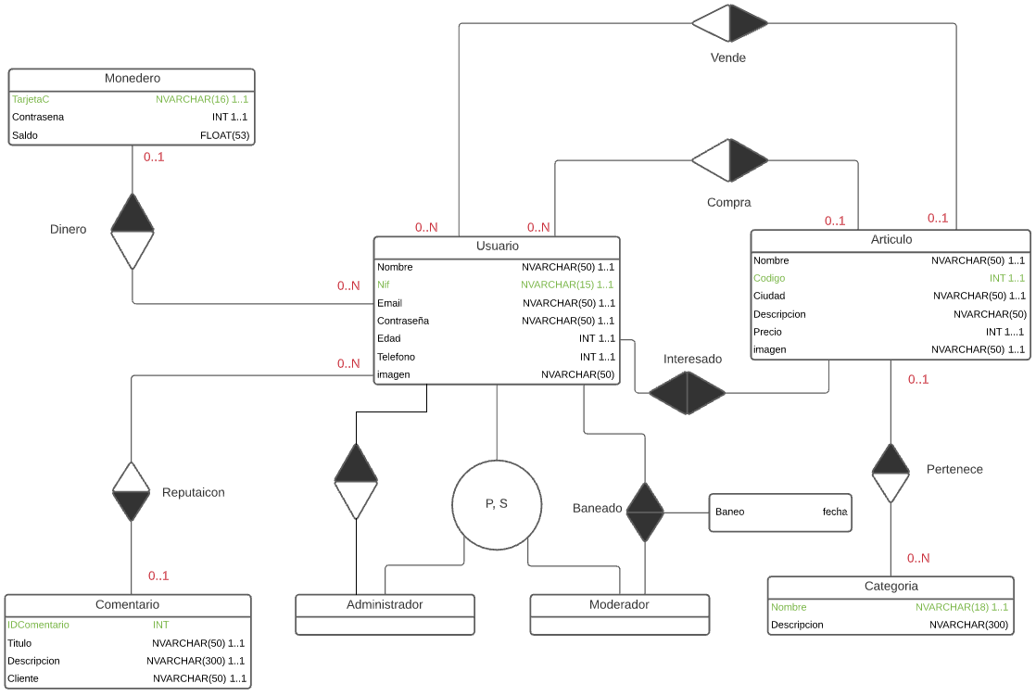

Slide 12
Diseño de la página web

Slide 13
Diseño
Creación de nuestras propias hojas de estilo CSS3.
Diseño cuidado y minimalista.
Página web muy intuitiva.
Optamos por un diseño simple y sencillo en lugar de un diseño saturado para el usuario.

Slide 14
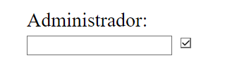
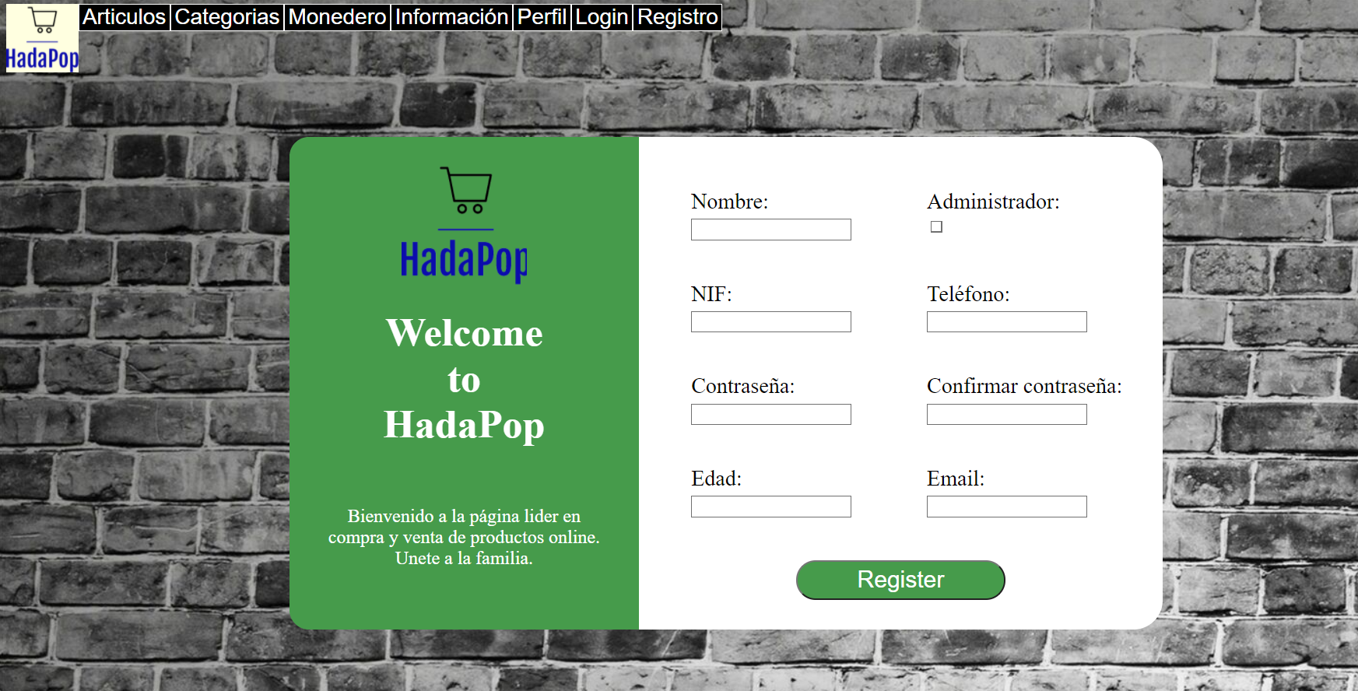
Registro de Usuario

Slide 15
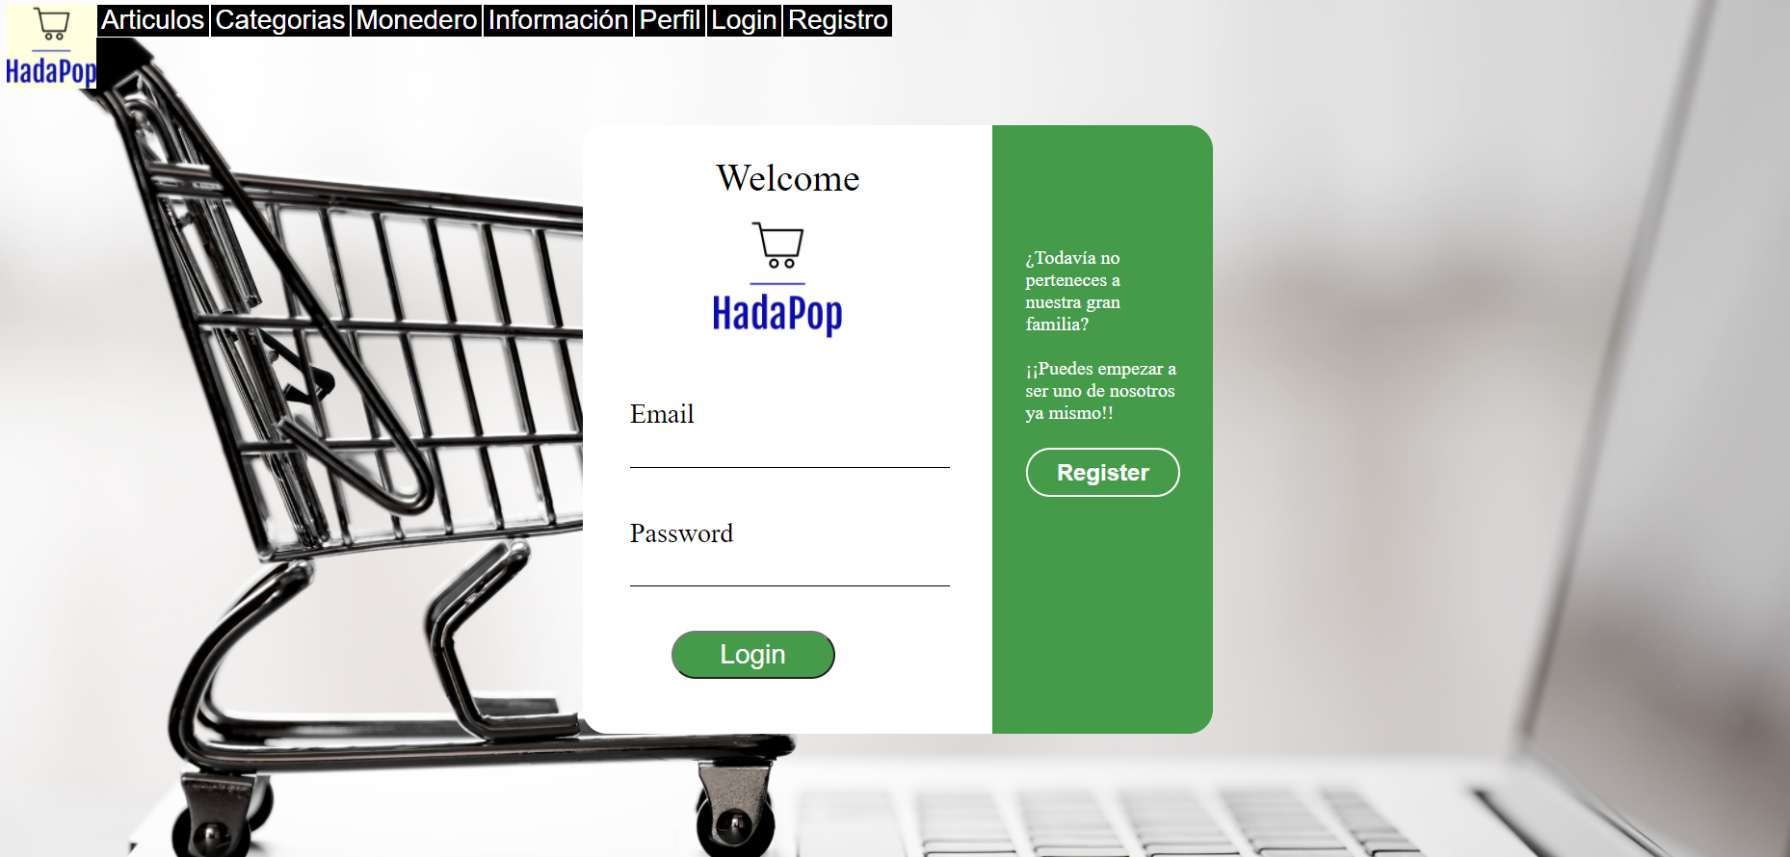
Inicio de Sesión

Slide 16
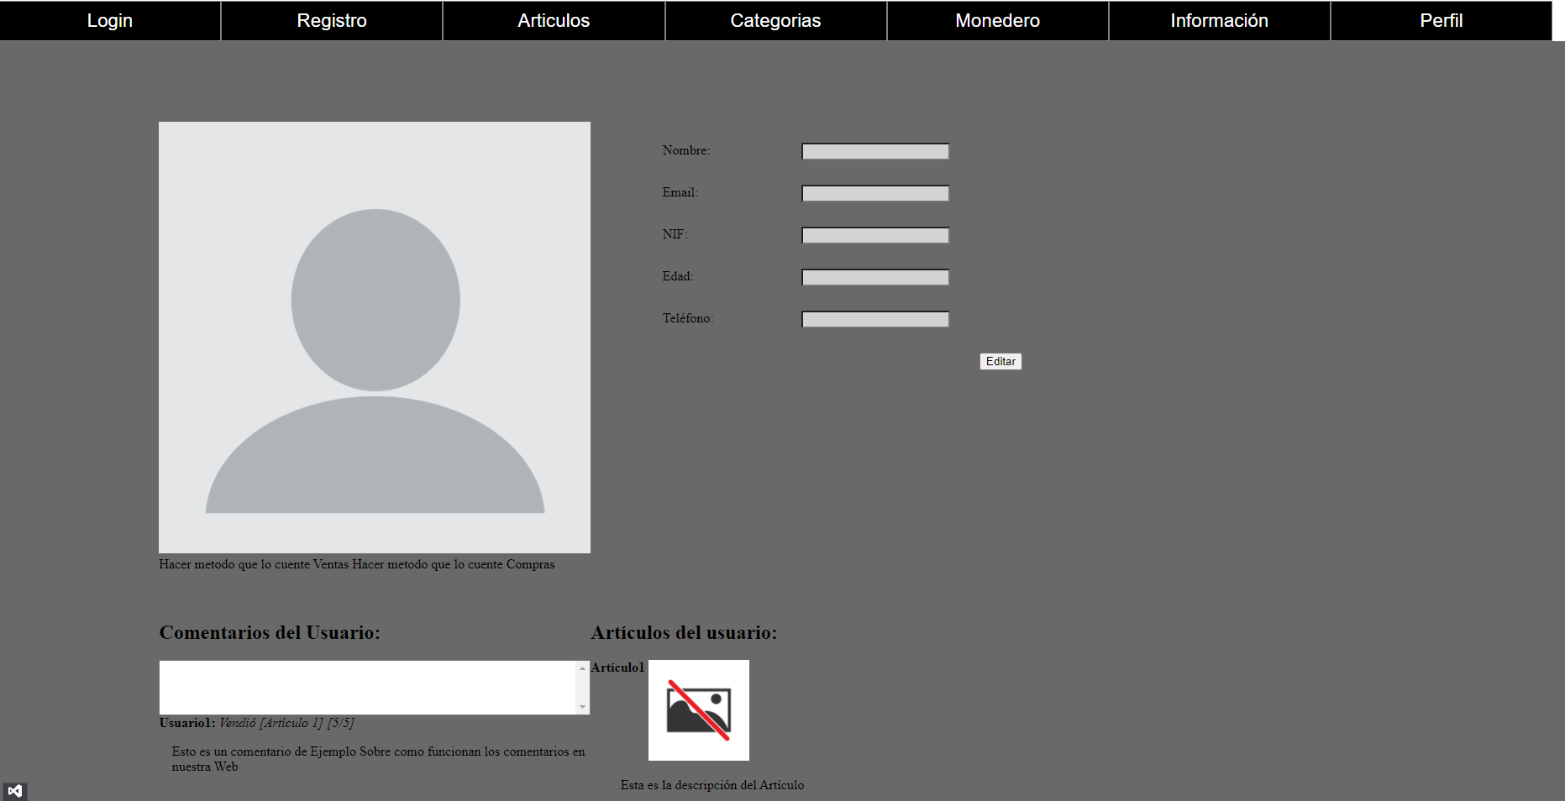
Profile

Slide 17
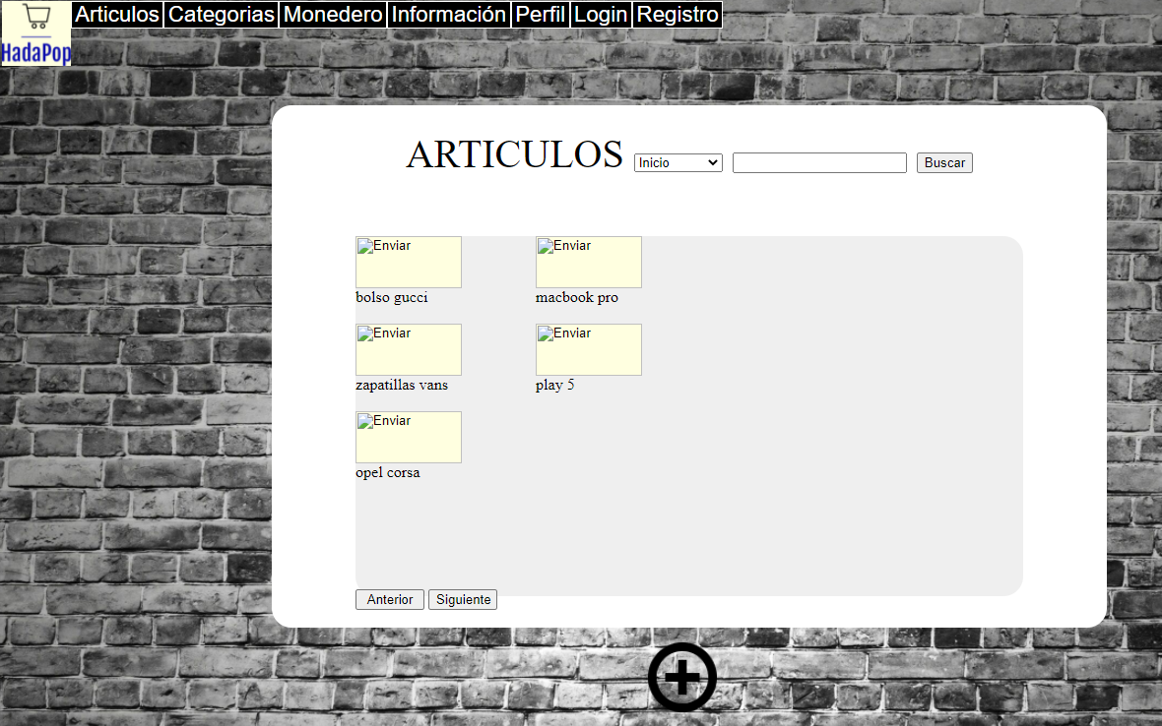
Artículos

Slide 18
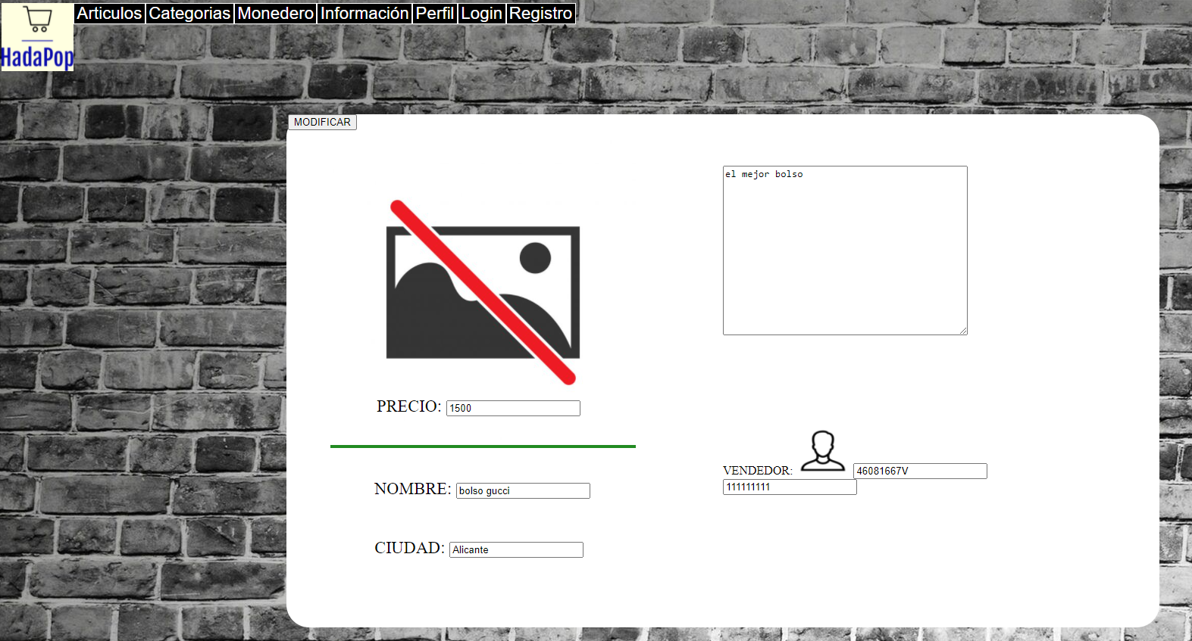

Slide 19
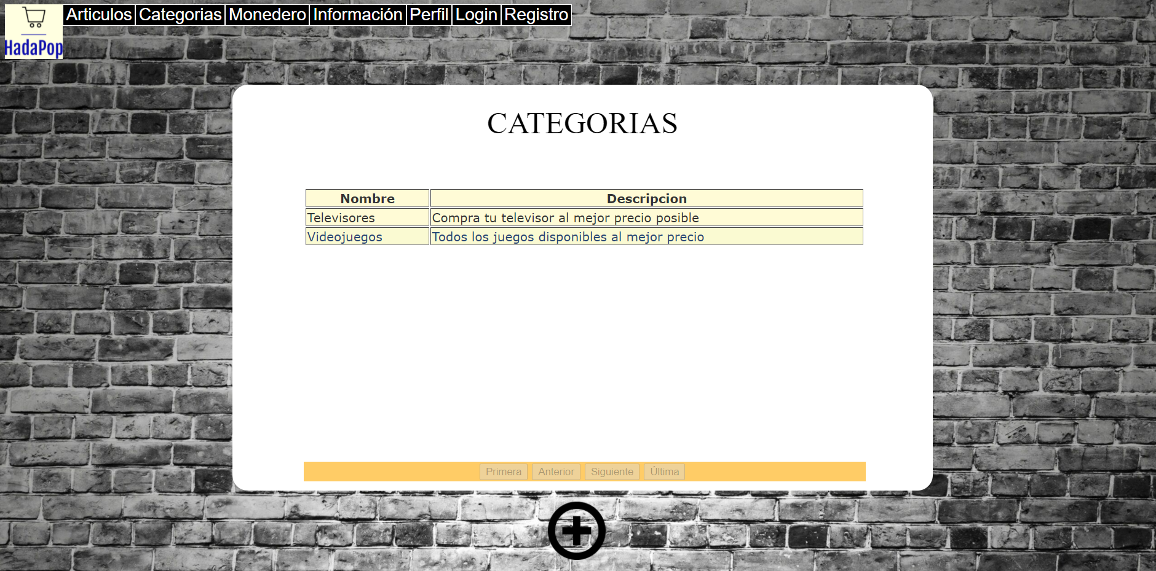
Categorías

Slide 20
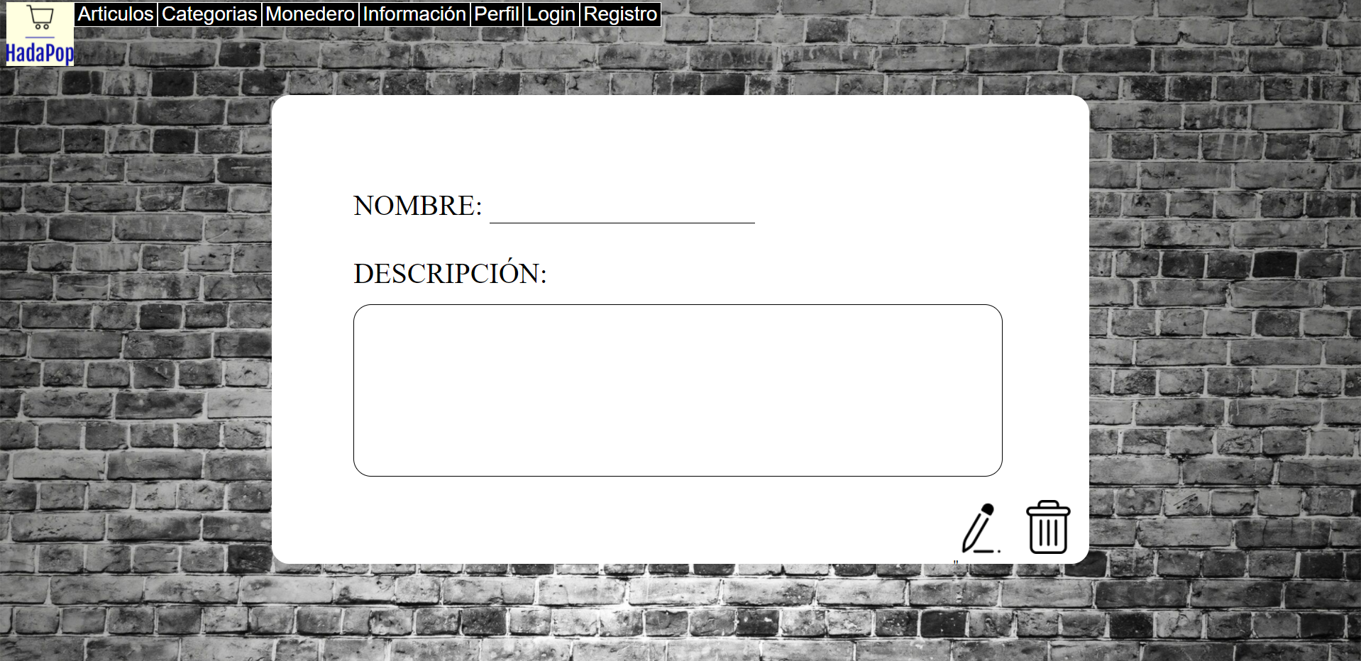
Categoría concreta

Slide 21
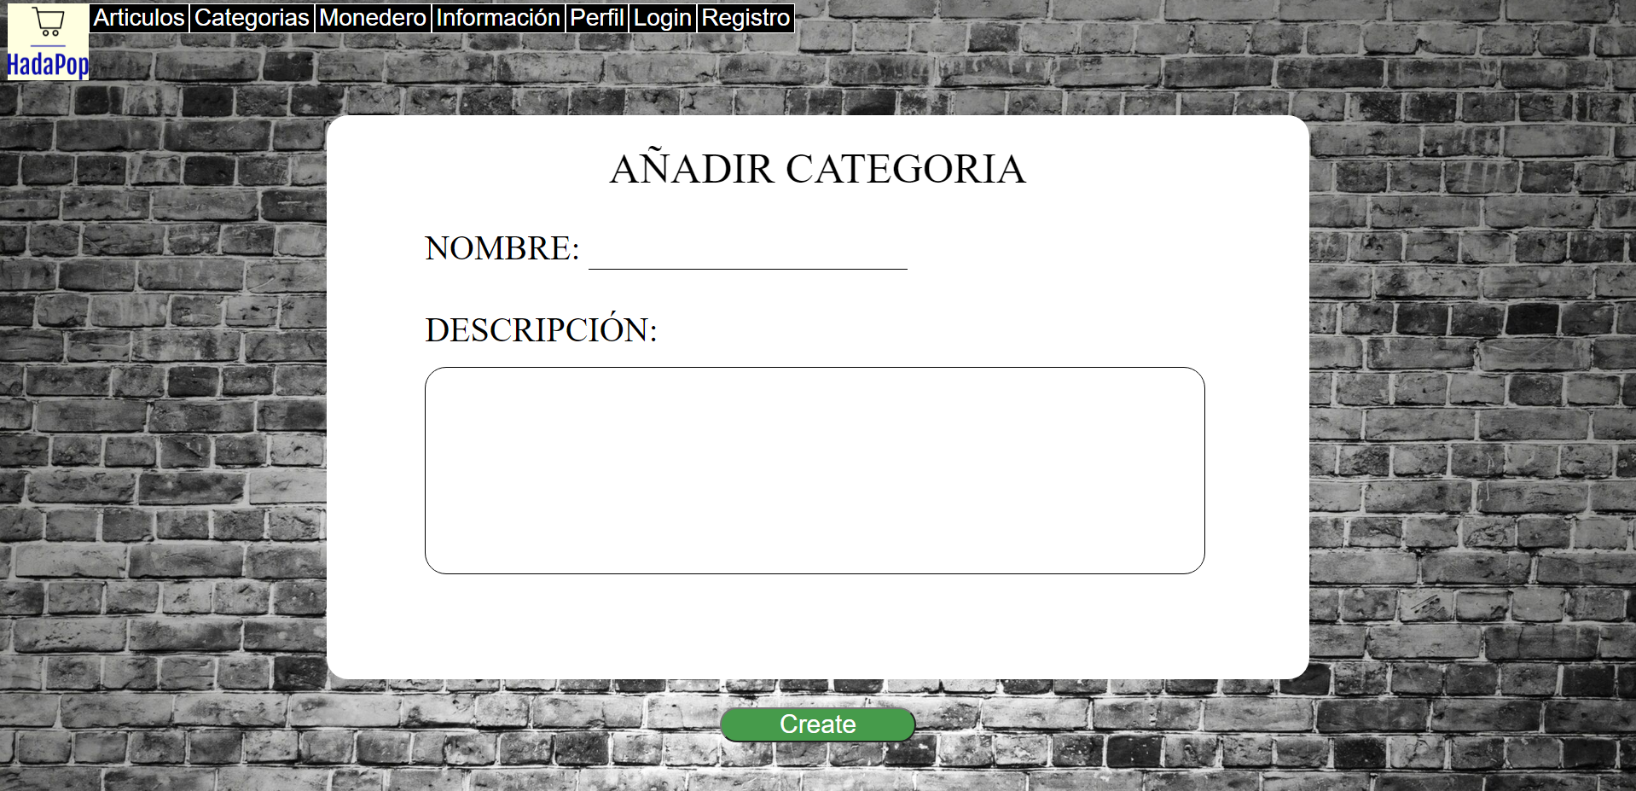
Añadir categoría

Slide 22
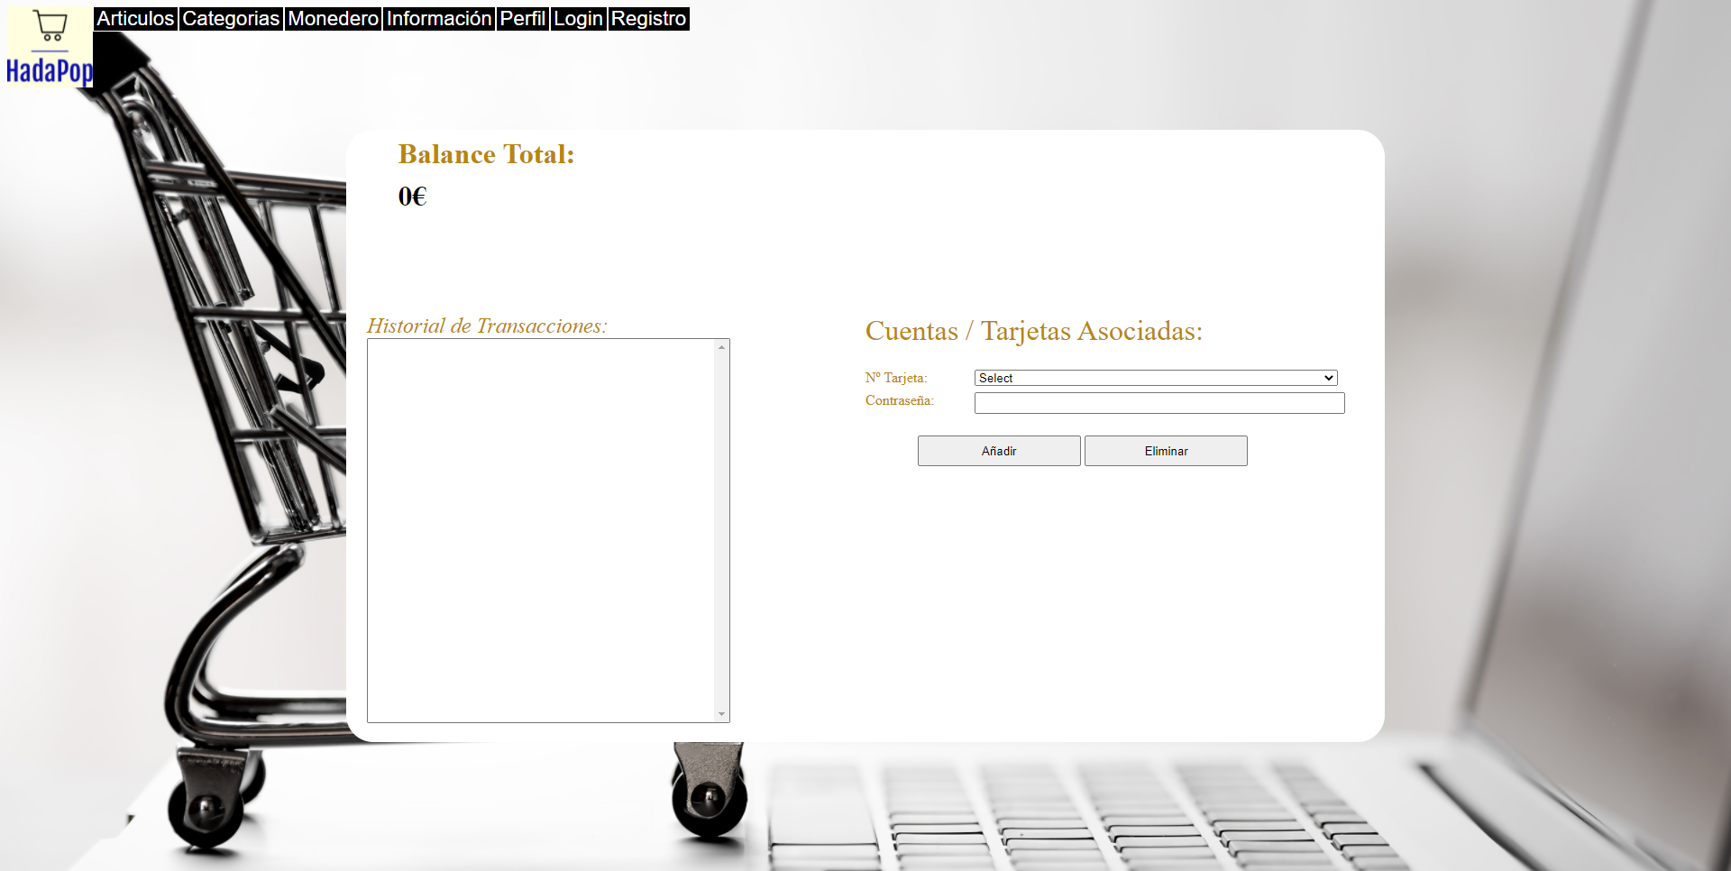

Slide 23
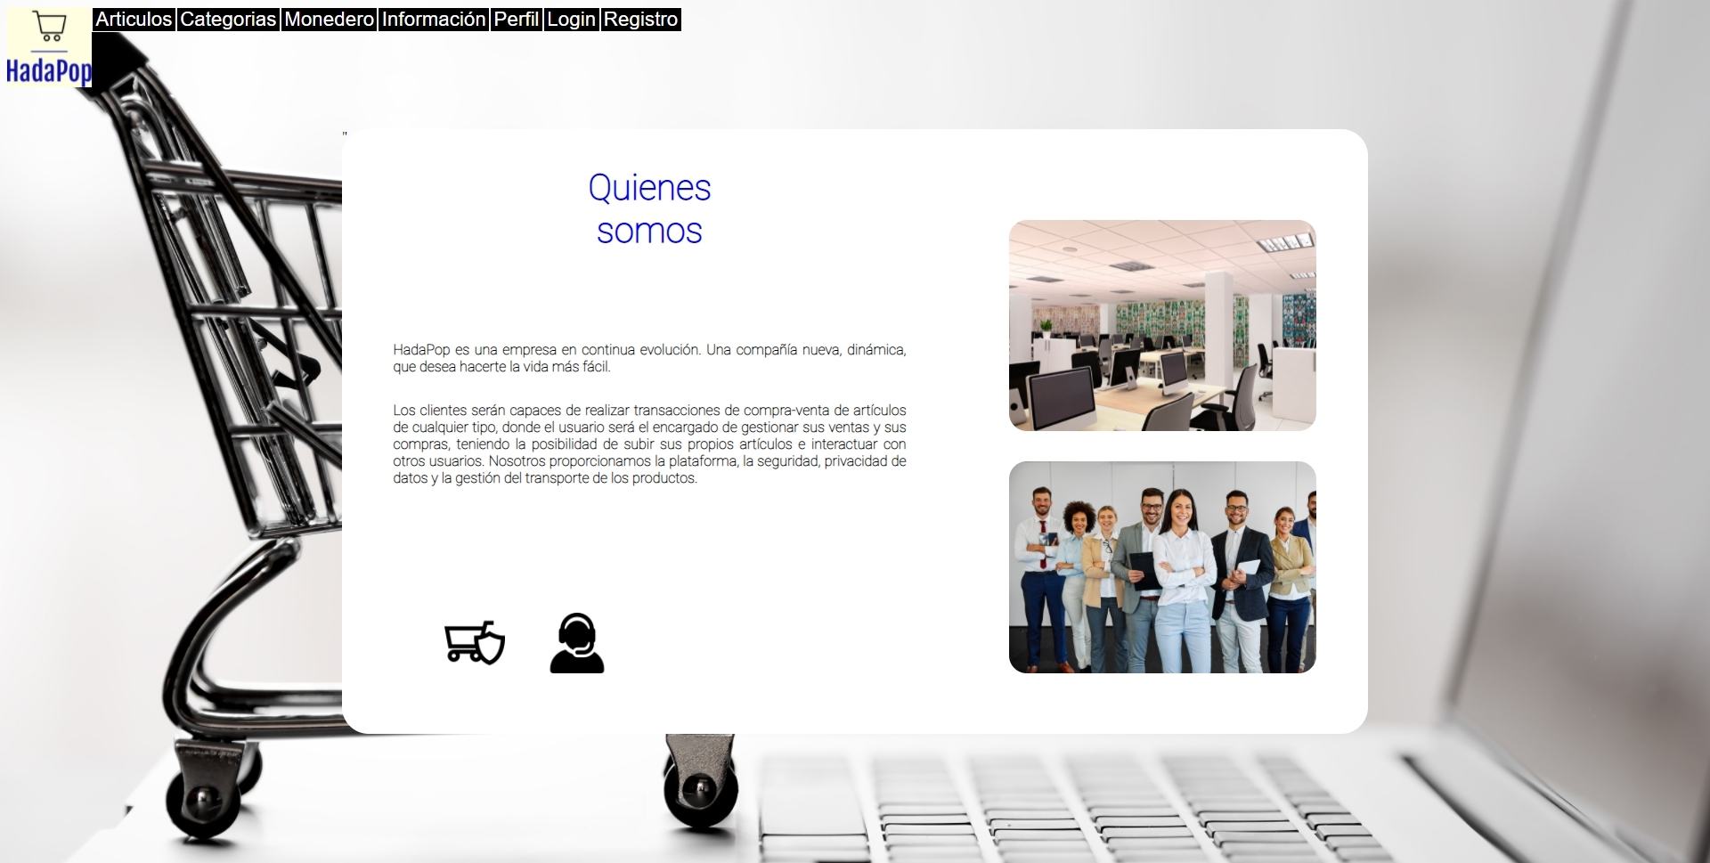

Slide 24







Recursos

Slide 25
Conclusión
Sencillez e Intuitividad de la Interfaz
Objetivos Cumplidos
Funcionalidades Extras Super Chulas
Internacionalización
Redes Sociales y Contacto
Encriptación de Datos y Contraseñas
Propósitos finales y Ambiciones

Slide 26
Preguntas

